Slide 1

L10N G11N I18N
מציג: אביב גואטה
ת"ז : 305635187

Slide 2
על מה נדבר?
מהם L10N G11N & I18N.
מה ההבדלים ביניהם.
מדוע נרצה להשתמש בהם.
אילו שינויים נאלץ לעשות על מנת להשתמש בהם.
דוגמה לשימוש.

Slide 3
L10N I18N & G11N
תחילה נשים לב כי אלו הן ראשי התיבות עבור:
L10N = Localization
I18N = Internationalization
G11N = Globalization
כאשר האות הראשונה והאחרונה הן האותיות הראשונות והאחרונות במילים הנ"ל, והמספרים הן מספר האותיות בין האות הראשונה לאחרונה בכל אחת מהמילים.

Slide 4
L10N
Localization או Language localization הוא התהליך של התאמת מוצר תוכנה אוניברסאלי לארץ או שפה ספציפית, ע"י הוספת קומפוננטות ותרגומים לטקסטים הקיימים, המותאמים לאזור או השפה הספציפית.
Localization, שבאופן פוטנציאלי מיושם יותר מפעם אחת על המוצר (עבור כל יעד/שוק חדש בו מעוניינים להטמיע את המוצר) משתמש ומסתמך על התשתית והגמישות אשר מסופקים ע"י ה-internationalization בה ניגע מיד.

Slide 5
I18N
Internationalization הוא התהליך של עיצוב ופיתוח מוצר תוכנה כך שיוכל פוטנציאלית להתאים עבור אזורים שונים בעולם, שפות שונות, ותרבויות שונות, מבלי שידרשו שינויים הנדסיים במוצר.
Internationalization נועד עבור מוצרים שעתידים לתמוך ביותר משפה/אזור/תרבות אחת, כרגע או בשלב כלשהו בעתיד.

Slide 6
G11N
Globalization – ישנם חברות, כמו IBM ו Sun Microsystems אשר משתמשות במונח זה המתאר את השילוב של Localization and Internationalization וידוע גם בשם: "Glocalization”
Globalization מכסה את כל התהליך שצריך להיעשות בצורה שונה בחלקים שונים במוצר על מנת לגרום לו להצליח מבחינה אוניברסאלית.
Globalization לעיתים באה לתאר שימוש בעיצוב שאינו תלוי תרבות עבור תרבויות שונות.

Slide 7
למה שנשתמש בהם?
כשמתבוננים בתרבויות ושפות שונות ניתן לראות הבדלים במגוון תחומים, דברים שיתפרשו בצורה אחת בתרבות מסוימת יתפרשו בצורה שונה לחלוטין בתרבות אחרת. בבואנו לעצב מוצר אוניברסאלי, כזה שיוכל להתאים לשווקים ותרבויות שונות, עלינו לקחת שינויים כאלו בחשבון ולעצב מוצר מודולרי ככל שניתן.
דוגמאות:
צורת ההצגה של תאריכים וזמנים שונים: dd/mm/yyyy או yyyy/mm/dd
שימוש במטבעות שונים: INS / USD / EURO
שפה וסדר כתיבתה – מימין לשמאל או משמאל לימין.
מיון אלפביתי – בהתאם לשפה.
סמלים וצבעים.
חוקים שונים.

Slide 8
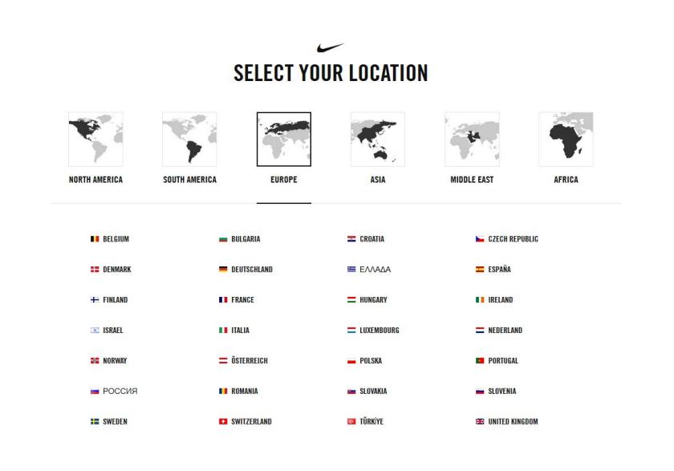

Slide 9
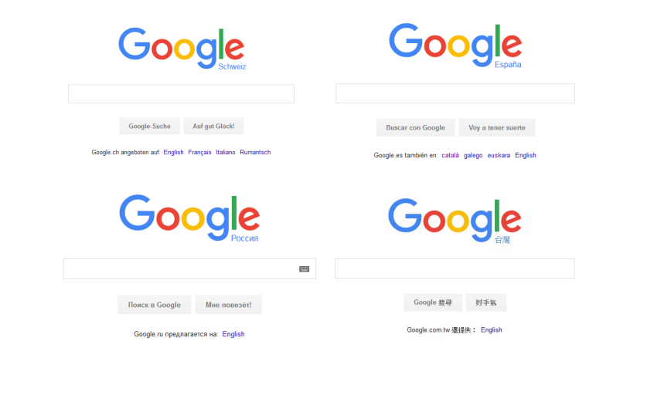

Slide 10
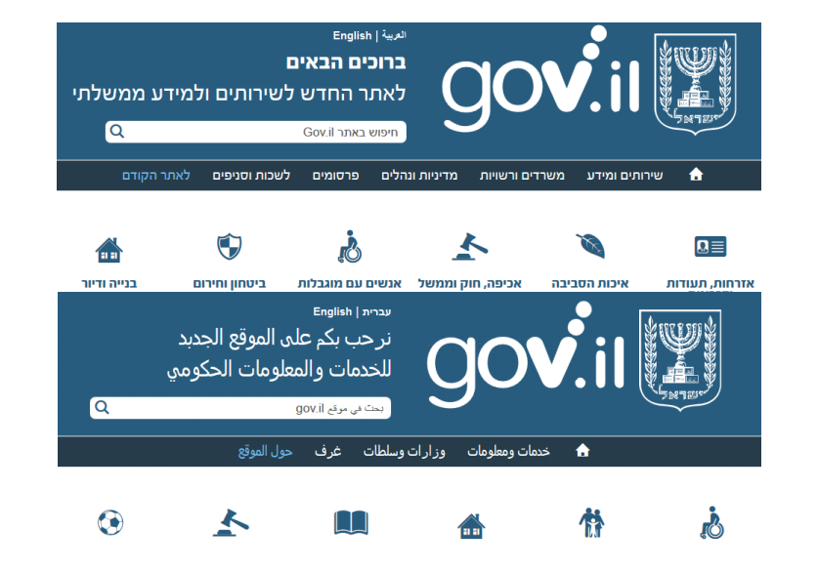

Slide 11
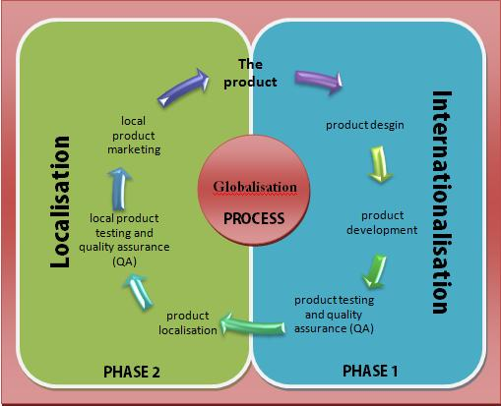
התהליך

Slide 12
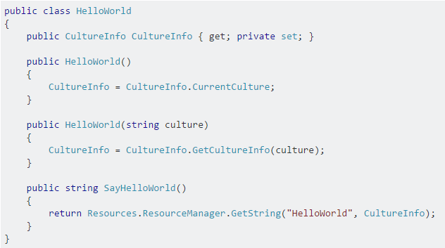
Hello World – Internationalization in C#
This project has Resources.resx file with HelloWorld string key item and "Hello, World" value, along with corresponding Resources.en-AU.resx with HelloWorld string key item and "G'Day, World" value

Slide 13
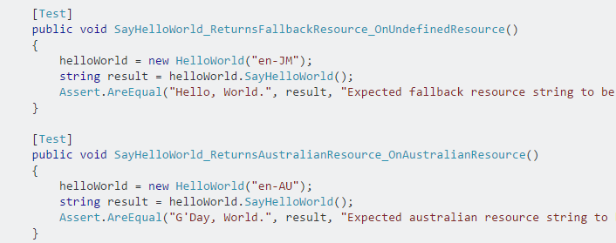

Hello world cont.
CultureInfo Class – מכיל מידע על תרבות ספציפית (Locale) כמו שם התרבות, השפה, לוח השנה ופורמט התאריכים הנפוץ, סדר מיון המחרוזות, ופורמטים של מספרים

Slide 14
Resources.resx files
בנוי במבנה של קובץ XML.
נדרש קובץ נפרד עבור כל שפה בה מעוניינים לתמוך.
מלבד ה HEADER מכיל זוגות של Data & Value עבור כל מחרוזת הדרושה בתוכנה.
דוגמא עבור Resources.en-AU.resx:
<data name=“Hello World”>
<value> G'Day, World</value>
</data>

